Slide 1
Презентация «Домашние животные» ХЪА МИЦ1ИРАГ

Slide 2
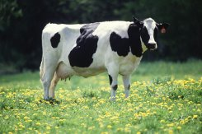
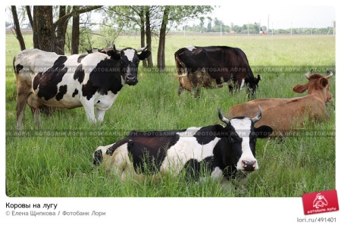
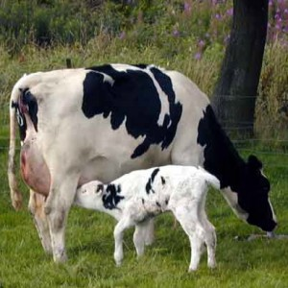
Кьял – корова

Slide 3
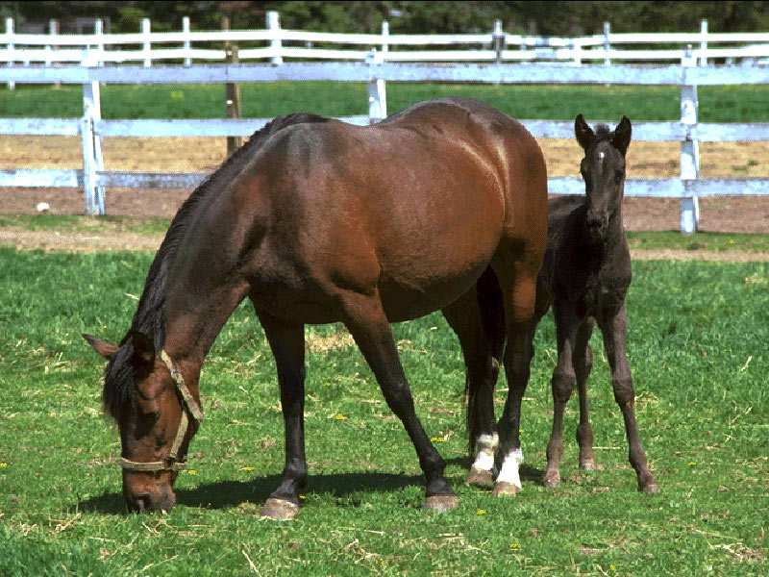
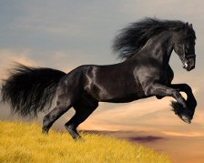
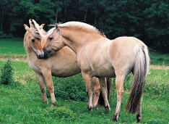
Урчи
Лошадь – это непарнокопытное млекопитающее. Одно из самых крупных домашних животных. Лошадь – давний помощник человека во всех его делах. На лошадях пахали землю, перевозили грузы, путешествовали.

Slide 4
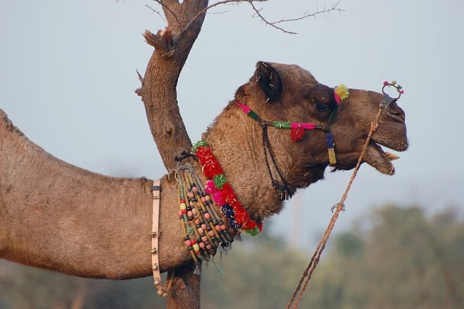
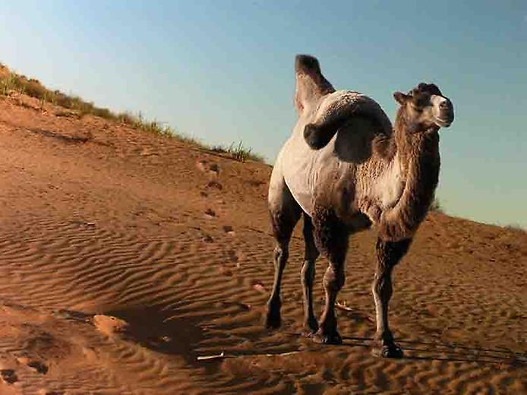
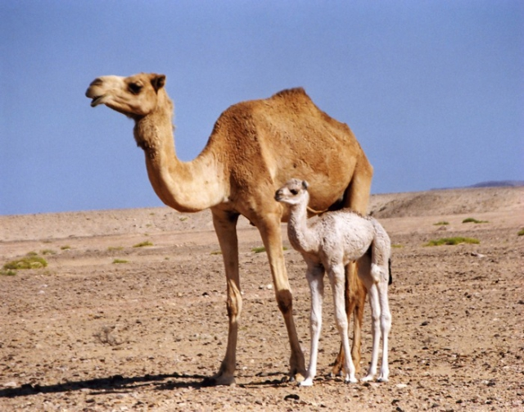
Валри
Верблюды – домашние млекопитающие травоядные животные. Они бывают двугорбые и одногорбые. Верблюды очень полезные и выносливые животные, недаром их назвали «кораблями пустыни». На верблюдах ездят верхом и перевозят грузы.

Slide 5
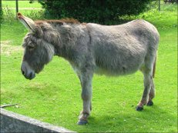
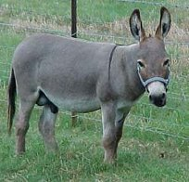
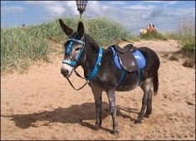
Эмх1е
Осел – это копытное домашнее животное. Человек давно приручил этих животных, и они стали его верными помощниками. Сильный и выносливый, осел может перевозить грузы и даже людей.

Slide 6
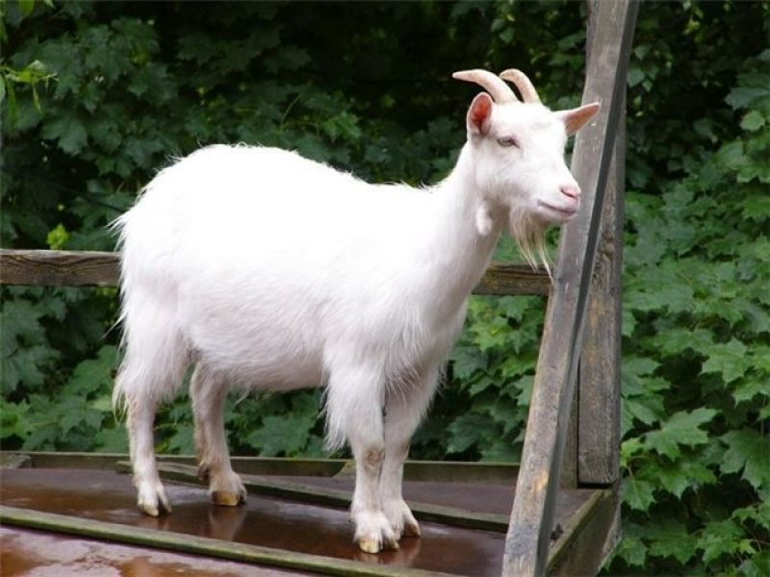
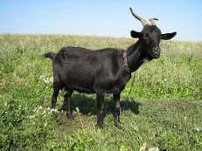
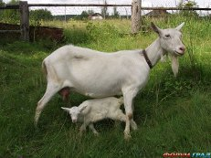
Коза – парнокопытное жвачное животное. Предком домашней козы был дикий козел. От коз получают пух и молоко, которое очень полезно детям и взрослым. Из козьего пуха вяжут теплые вещи.

Slide 7
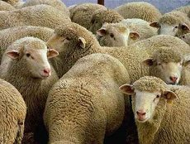
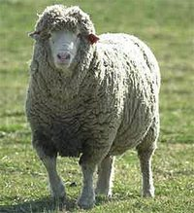
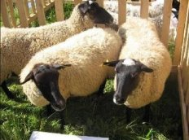
Маза
Овцы – домашние парнокопытные животные. Они произошли от диких баранов, которых люди приручили очень давно. Их главная ценность – густая теплая шерсть и молоко. Из молока делают овечий сыр, а из шерсти – пряжу для изготовления теплых вещей.

Slide 8
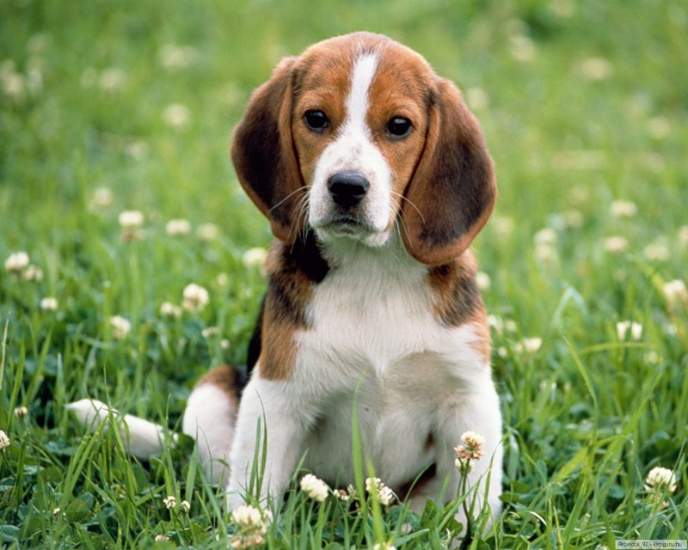
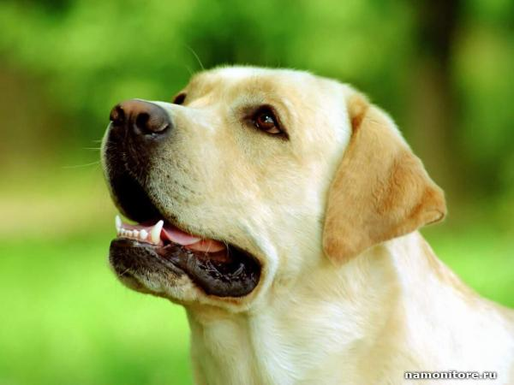
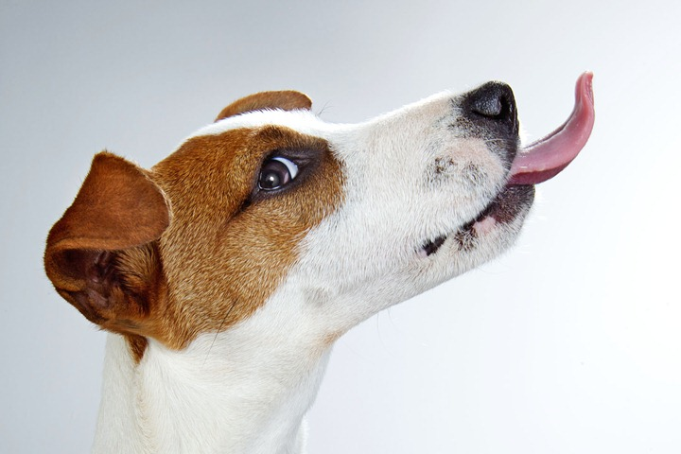
Хя
Собаки – млекопитающие животные. Они верой и правдой служат людям уже несколько тысячелетий, их по праву называют лучшими друзьями человека. Предки собак – дикие волки.

Slide 9
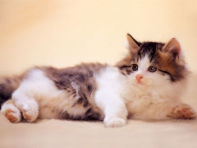
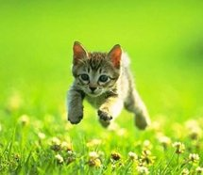
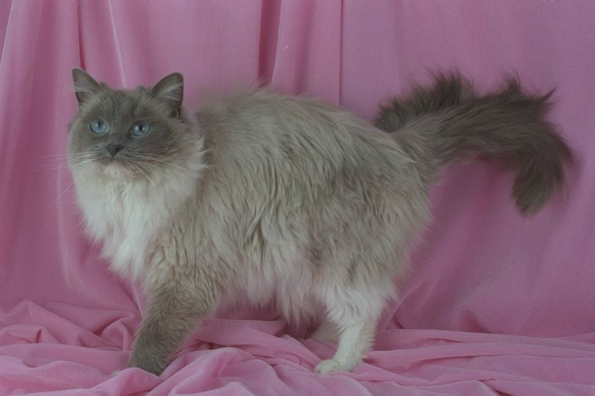
Жита
Кошка – млекопитающее животное. Ее родственники – тигры, львы и леопарды. Кошки – спутники человека уже много веков.

